Slide 1
নির্দেশনা স্লাইড
এই পাঠটি শ্রেণি কক্ষে উপস্থাপনের সময় প্রয়োজনীয় নির্দেশনা প্রতিটি স্লাইডের নিচে Slide Note সংযোজন করা হয়েছে । আশা করি সম্মানিত শিক্ষকগণ পাঠটি উপস্থাপনের পূর্বে উল্লেখিত Note দেখে নিবেন। এছাড়াও শিক্ষক প্রয়োজনবোধে তাঁর নিজস্ব কৌশল প্রয়োগ করতে পারবেন।

Slide 2
স্বাগত

Slide 3
পরিচিতি
শিক্ষক পরিচিতি
পাঠ পরিচিতি
শ্রেণীঃ দ্বাদশ
বিষয়ঃ এগ্রো মেশিনারী
অধ্যায়ঃ ২.১৬
প্রকৌঃ মোঃ শফি উদ্দীন
ইন্সট্রাক্টর (ফার্ম মেশিনারী)
সরকারি টেকনিক্যাল স্কুল ও কলেজ
মেহেরপুর
Email: shofiuddintsc@gmail.com
01730-878558
পাঠের বিষয়বস্তুঃ
MIEB 19010
গুটি ইউরিয়া এপ্লিকেটর

Slide 4
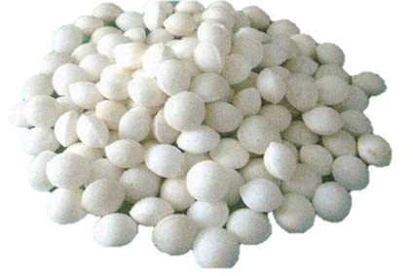
কী দেখছো বল
Notes:
সম্মানিত শিক্ষক মন্ডলী এই ছবি দেখিয়ে প্রশ্ন করবেন এবং পাঠের বিষয় শিক্ষার্থীদের মুখ থেকে বের করার চেষ্টা করবেন।

Slide 5
গুটি ইউরিয়া
Notes:
পাঠ ঘোষনা করবেন।

Slide 6
আমাদের আজকের পাঠ
গুটি ইউরিয়া এপ্লিকেটর

Slide 7
শিখনফল
১. গুটি ইউরিয়া কী তা বলতে পারবে
২. গুটি ইউরিয়া প্রয়োগের সুফল বলতে পারবে
৩. গুটি ইউরিয়া এপ্লিকেটরের বিভিন্ন অংশের নাম বলতে পারবে
৪. গুটি ইউরিয়া এপ্লিকেটর পরিচালনা পদ্ধতি বর্ণনা করতে পারবে

Slide 8
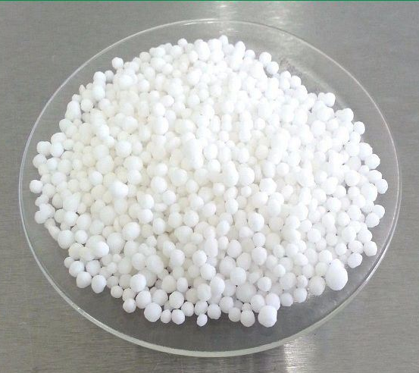
বিঘা প্রতি ৩৫-৪০ কেজি লাগে
৩০% গাছ গ্রহণ করতে পারে
অপচয় বেশী হয়
দানাদার ইউরিয়া
বিঘা প্রতি ২২-২৪ কেজি লাগে
৭০% ইউরিয়া গ্রহণ করতে পারে
প্রতি হেক্টরে ১০০ কেজি কম লাগে
গুটি ইউরিয়া

Slide 9
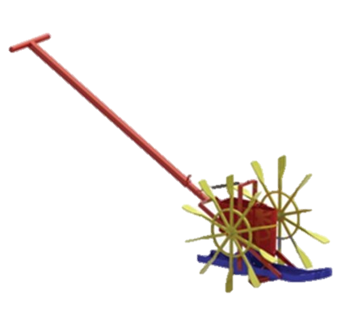
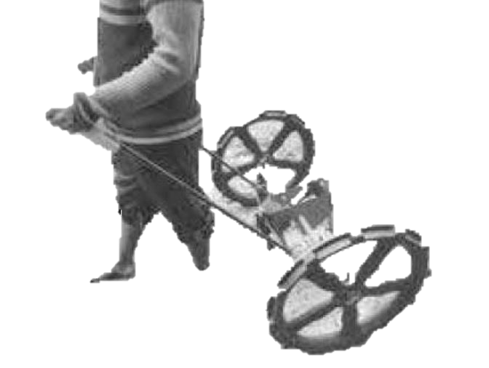
গুটি ইউরিয়া এপ্লিকেটরের প্রকারভেদ
হ্যান্ড টাইপ
হ্যান্ড পুশ টাইপ
পুল টাইপ

Slide 10
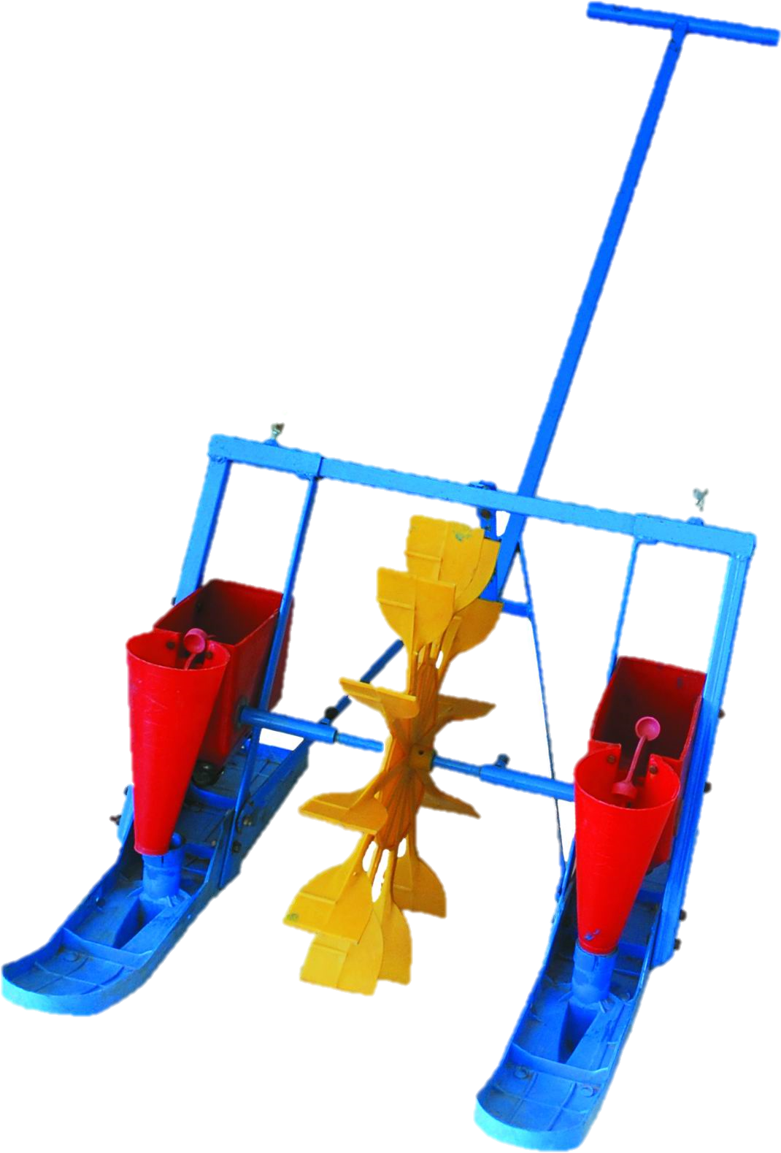
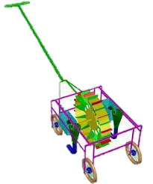
আধুনিক গুটি ইউরিয়া এপ্লিকেটর
বারি মডেল
বিএইউ মডেল

Slide 11
হাতল
চোঙ্গা
হপার
বডি পাইপ
ডেলিভারি পাইপ
বেজ প্লেট
গুটি ইউরিয়া প্রয়োগ যন্ত্র

Slide 12
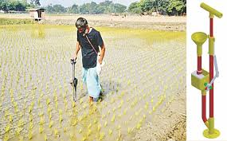
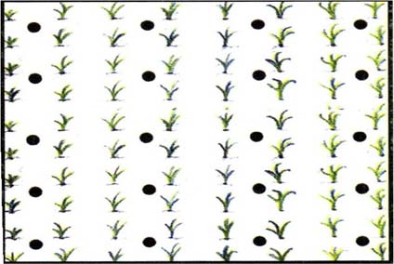
গুটি ইউরিয়া প্রয়োগের নিয়ম
সারি×সারি=২০সেমি
গোচা×গোছা=২০সেমি

Slide 13
হ্যান্ড টাইপ গুটি ইউরিয়া প্রয়োগ যন্ত্র

Slide 14
হ্যান্ড পুশ টাইপ গুটি ইউরিয়া প্রয়োগ যন্ত্র

Slide 15
জোড়ায় কাজ
গুটি ইউরিয়া কোথায় কোথায় ব্যাবহার করা যেতে পারে তালিকা দাও

Slide 16
মুল্যায়ন
1
গুটি ইউরিয়া এপ্লিকেটর কাকে বলে?
2
সিংগেল স্টেজ গুটি ইউরিয়া এপ্লিকেটরের সুবিধা কী?
3
ডাবল স্টেজ গুটি ইউরিয়া এপ্লিকেটরের সুবিধা কী?
4
গুটি ইউরিয়া ব্যাবহারের সুবিধা গুলো বর্ণনা কর

Slide 17
বাড়ির কাজ
গুটি ইউরিয়া ব্যাবহার করলে তোমার পরিবারে বছরে কী পরিমান খরচ বাচঁবে বের কর

Slide 18
ধন্যবাদ

